Slide 1

Использование апсайклинг-технологии по изготовлению бумаги из кассовых чеков в коррекционно-развивающей работе с детьми с ТНР
Направление практики: Просвещение родителей (законных представителей) по вопросам здоровья, воспитания и развития детей младенческого, раннего о дошкольного возрастов.
Наименование субъекта: Ростовская область
Автор практики: Муниципальное бюджетное дошкольное образовательное учреждение города Ростова-на-Дону "Детский сад № 177" (МБДОУ № 177), https://www.sad177.ru
Бурыкина Татьяна Владимировна, учитель-логопед (+79889918975, tatiana_c82@mail.ru)

Slide 2
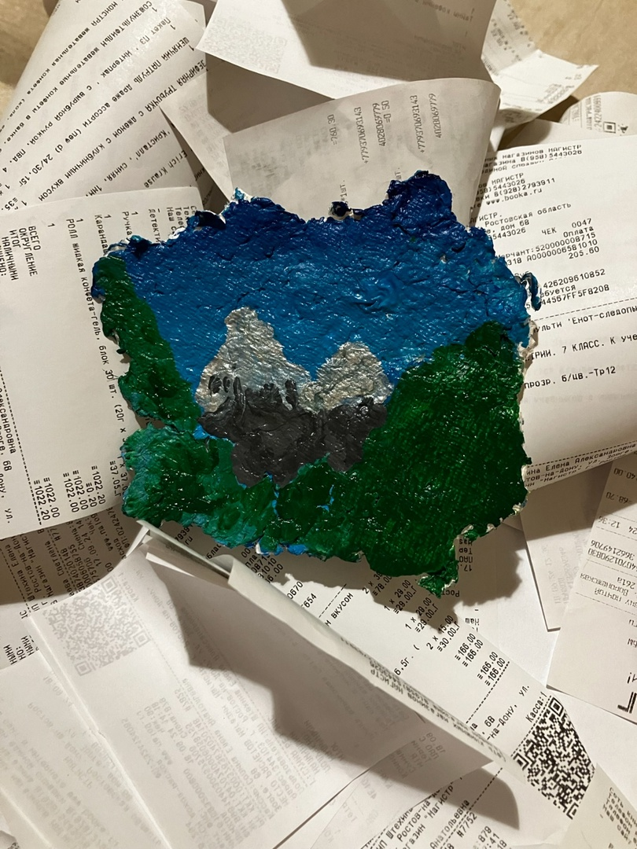
В данной практике используется апсайклинг-технология
как продуктивный прием повышения эффективности коррекционно-развивающей работы системы «ребенок-родитель-логопед» в формате стратегии природосберегающих технологий.

Slide 3
Новизна предложенной практики заключается в комплексном использовании ее в качестве логопедического приема, а так же в рамках целостной экосистемы речи, представляющей собой сеть взаимодействующих структур: речь, человек, как языковая единица, и окружающая среда. Язык при этом является неотъемлемым компонентом цепи взаимоотношений между человеком, обществом и природой.
Экосистема речи
Человек-языковая единица
Природа
Общество

Slide 4

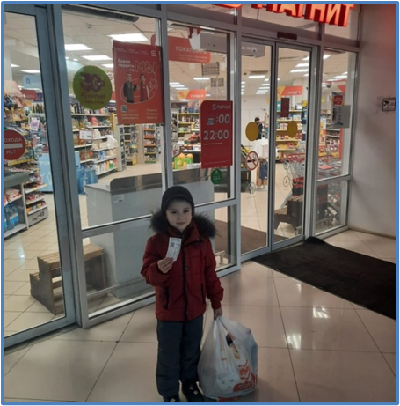
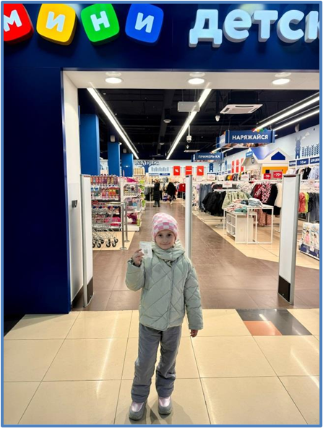
Краткое описание I этапа образовательной практики:
Чек-лист «Вместе - за покупками!»
для контроля родителями усвоенных знаний детей по лексическим категориям
Ребенку предлагается прочитать в чеках, накопленных за неделю, названия купленных товаров и распределить их по лексическим группам. Родители помечают галочкой выполненные пункты:
Перечислить фрукты
Перечислить овощи
Перечислить игрушки
Перечислить книги
Перечислить молочные продукты
Перечислить колбасные изделия
Перечислить хлебобулочные изделия
Перечислить посуду
Перечислить одежду, обувь, головные уборы
Этап сбора чеков детьми во время совместных визитов в магазин и дифференциация покупок по лексическим темам с помощью заранее выданного логопедом чек-листа

Slide 5
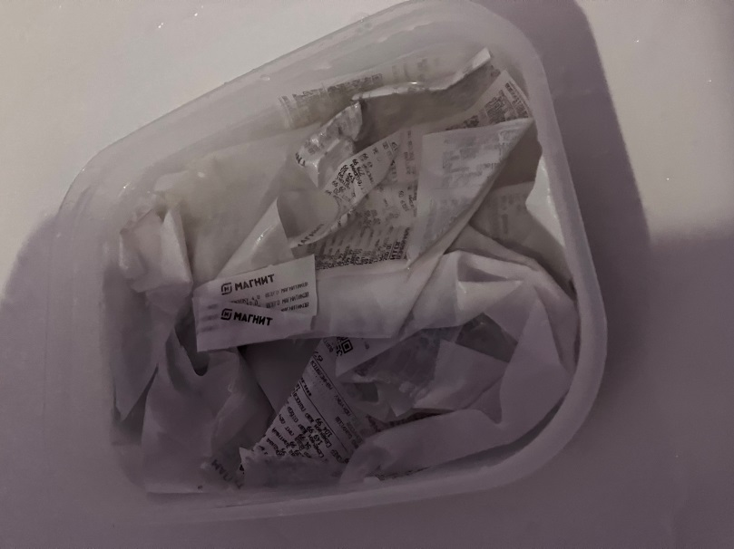
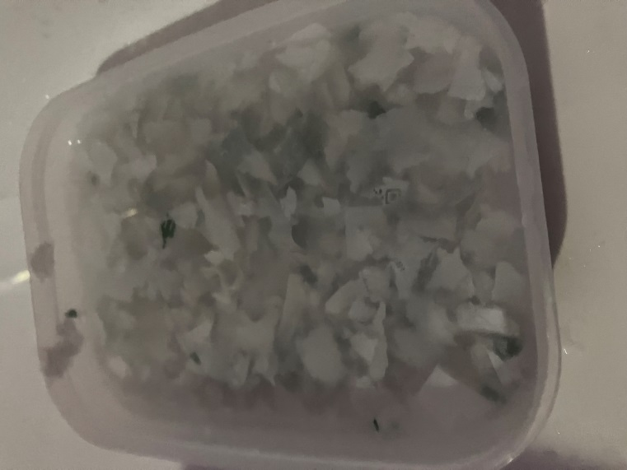
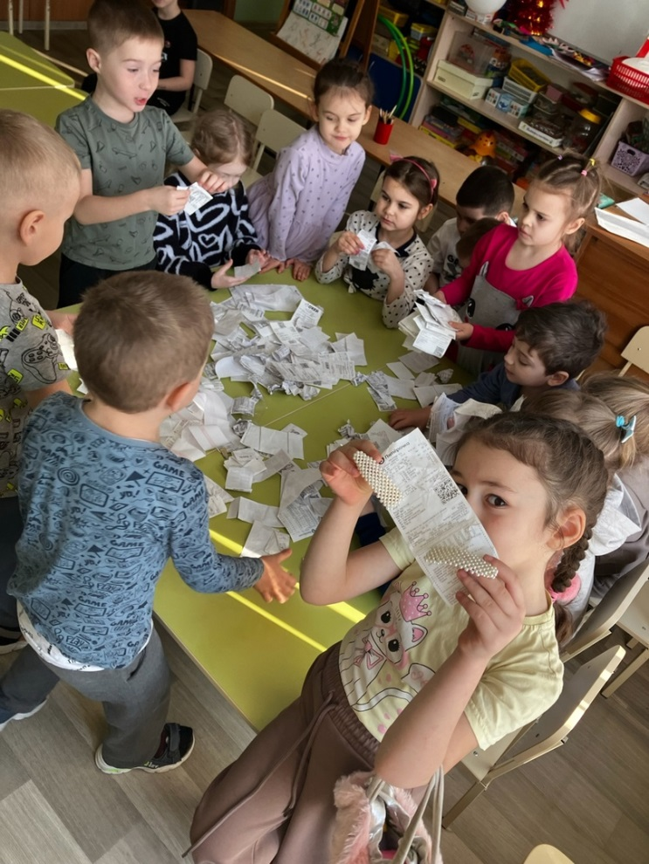
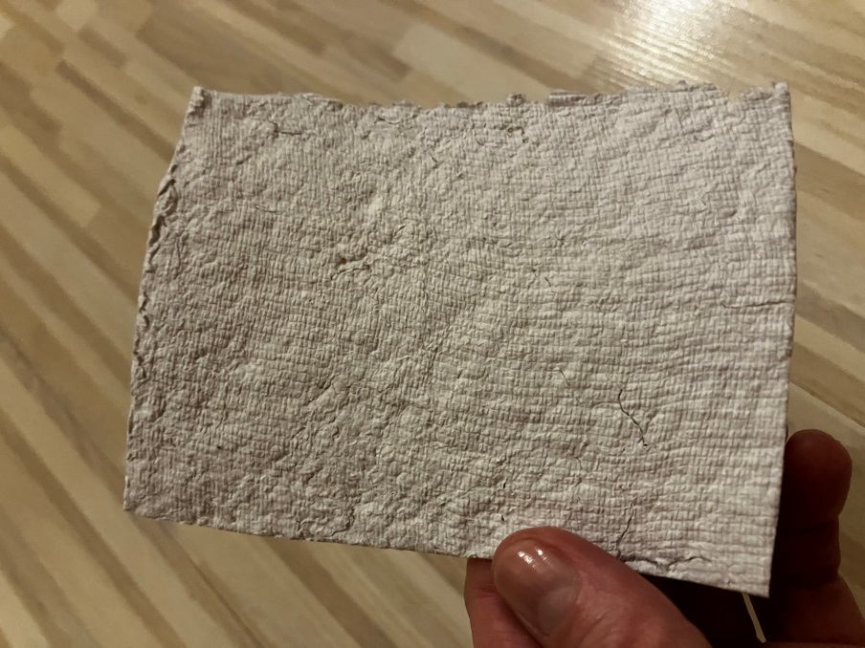
Краткое описание II этапа образовательной практики
Этап ручного измельчения кассовых чеков и литья бумаги происходит под руководством родителей по заранее согласованной с логопедом схеме:
Размачивание в горячей воде
Дополнительное измельчение
Раскладывание массы на хлопковую ткань и сушка

Slide 6
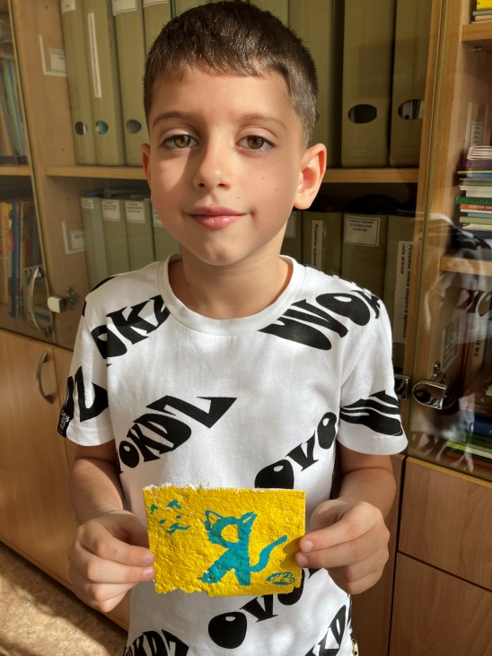
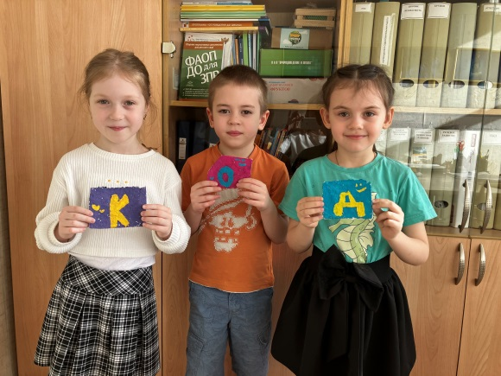
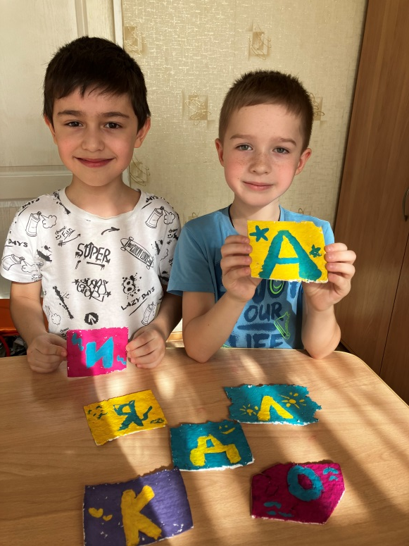
Краткое описание III этапа образовательной практики
Этап использования переработанной бумаги предполагает создание на ней иллюстраций с заданными буквами и включение их в творческие рассказы

Slide 7
Представленная в работе современная образовательная апсайклинг-технология по изготовлению бумаги из кассовых чеков с последующим ее использованием в коррекционно-развивающей работе с детьми с ТНР позволяет:
Воспитывать навыки разумного потребления и бережного отношения к окружающей среде
Уточнять знания по разным лексическим группам, расширять словарный запас
Развивать связную речь
Совершенствовать навык чтения
Развивать навыки творческого рассказывания
Развивать моторное планирование, кистевой праксис
Расширять социальный, речевой и языковой опыт детей
Развивать самостоятельность и творческую активность детей при рассказывании
Осуществлять экологическое просвещение детей и родителей

